Slide 1
Nantalot,
A vous de découvrir la Loire nantaise…et l’Erdre… et la Sèvre…
A l’abordage de la Loire nantaise et ses affluents
Avec Nantalot, offrez vous une expérience originale de découvrir Nantes autrement, au fil de l’eau
Avec Nantalot, explorez Nantes autrement et laissez vous séduire par une découverte originale au fil de l’eau.
Avec Nantalot, explorez la Loire et ses affluents pour une découverte originale de Nantes entre nature et patrimoine.
Avec Nantalot, explorez la Loire et ses affluents pour une découverte originale (de Nantes) entre nature et paysages urbains.
Une exploration urbaine et une aventure fluviale

Slide 2

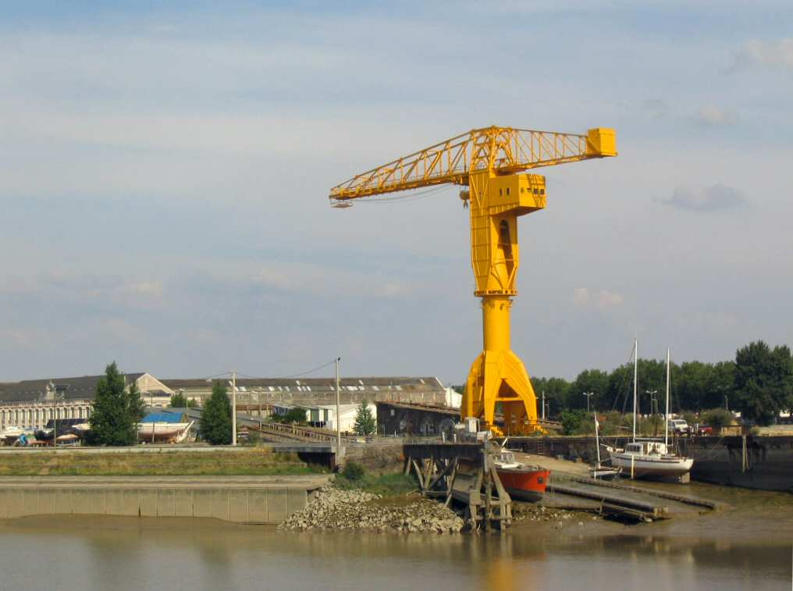
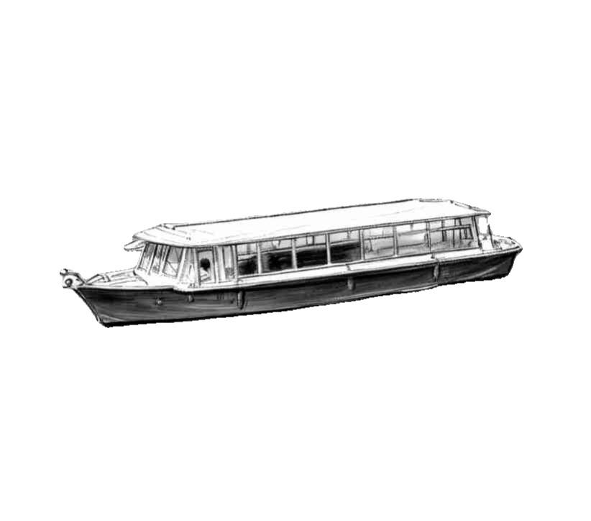

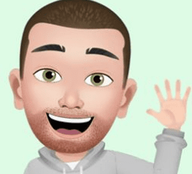
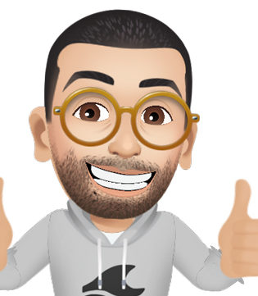
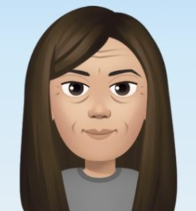
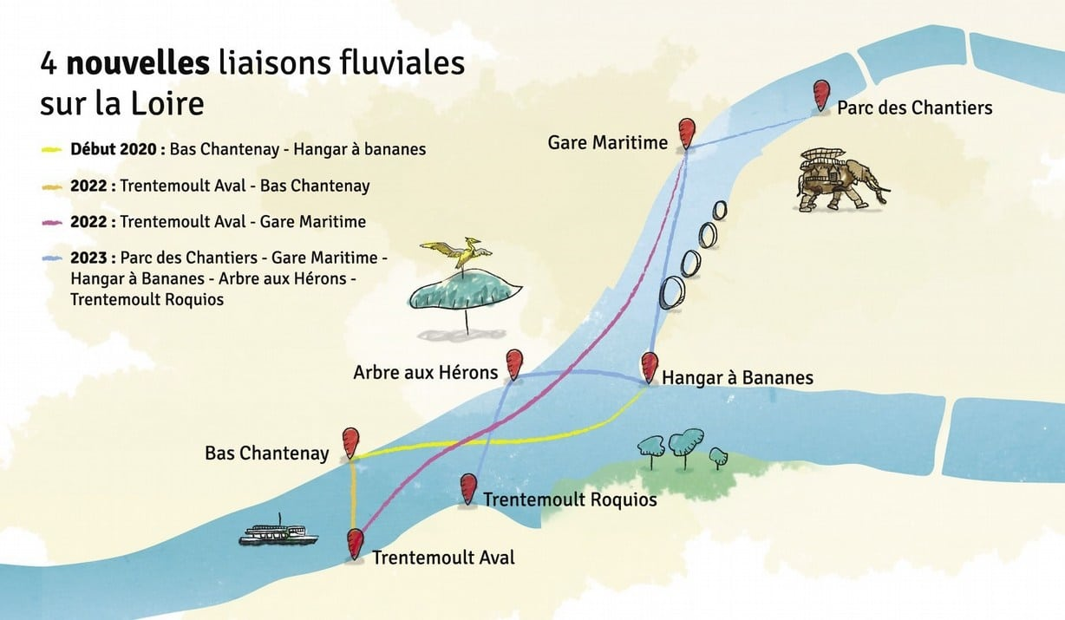
Explorez la Loire et ses affluents pour une découverte originale entre nature et paysages urbains
Embarquez avec Nantalot pour un voyage inédit près de chez vous et être surpris par les paysages vus du fleuve et par leurs histoires singulières. Venez découvrir les silhouettes des hérons métalliques d’un autre temps, profiter des lumières au ras de l’eau et être dépaysés en quelques instants !
À bord de notre vedette panoramique avec vue imprenable sur le fleuve et ses rives, nous vous proposons d’organiser votre moment privilégié, combinant esprit de convivialité et navigation découverte.
Qui Sommes-nous ?
Nantalot c’est une équipe de passionnés du fleuve qui vous invitent à partager leur amour de la Loire et à savourer des instants uniques sur l’eau.
pop-ups qui s'ouvriraient qd on passe la souris sur le prénom ou l’avatar
Arnaud : Fin explorateur de l’Erdre, la Sèvre et la Loire, son coup de coeur : ….
Cyrille : A bourlingué en Loire de Saumur à Cordemais. son coup de coeur : …..
Gwénolé : Polyglotte, ce qu’il aime c’est dénicher les histoires insolites sur la ville, son coup de coeur : …..
Lénaïck : Manie aussi bien les chiffres que les amarres. Son coup de coeur : la vision psychédélique du tunnel St Félix
L’aventure fluviale au coeur de la ville
Rejoignez nous au ponton Bélem pour une navigation d’une à plusieurs heures. La ville et le fleuve sont à vous. Vous les découvrez sous un angle inédit, celui des navigateurs. Découvrez les passages de l”Erdre à la Loire, l”écluse et le tunnel St Félix, l’île de Nantes et son héritage, l’embouchure de la Sèvre, les îles de Loire…
Pour Qui ? (Qd on passe sur chaque catégorie, la page associée s’ouvre) entreprises, associations, pour tous, en groupe entre amis et en famille, nous avons la formule qui vous convient. L’espace intérieur de 40 m2 très lumineux est un lieu idéal pour des moments à vivre ensemble : anniversaires, mariages, célébrations, séminaires, départs en retraite, afterworks, etc…
La privatisation est idéale à partir de 25 personnes avec tarif dégressif pour un plus grand nombre. Contactez-nous pour nous exposer vos envies et nous composerons avec vous une navigation selon la formule qui vous convient : balade découverte, apéritif sur l’eau, cocktail ou repas traiteur, etc.
Avec qui : notre démarche travailler avec des partenaires locaux, engagés,
Domaine des trois toits,
restaurant Nous, traiteur Delicatessaine, mais également bien d’autres partenaires de qualité pour vous concocter des instants gourmands durant les navigations
Notes:
page d’accueil

Slide 3
illustrations pour la page d’accueil

Slide 4
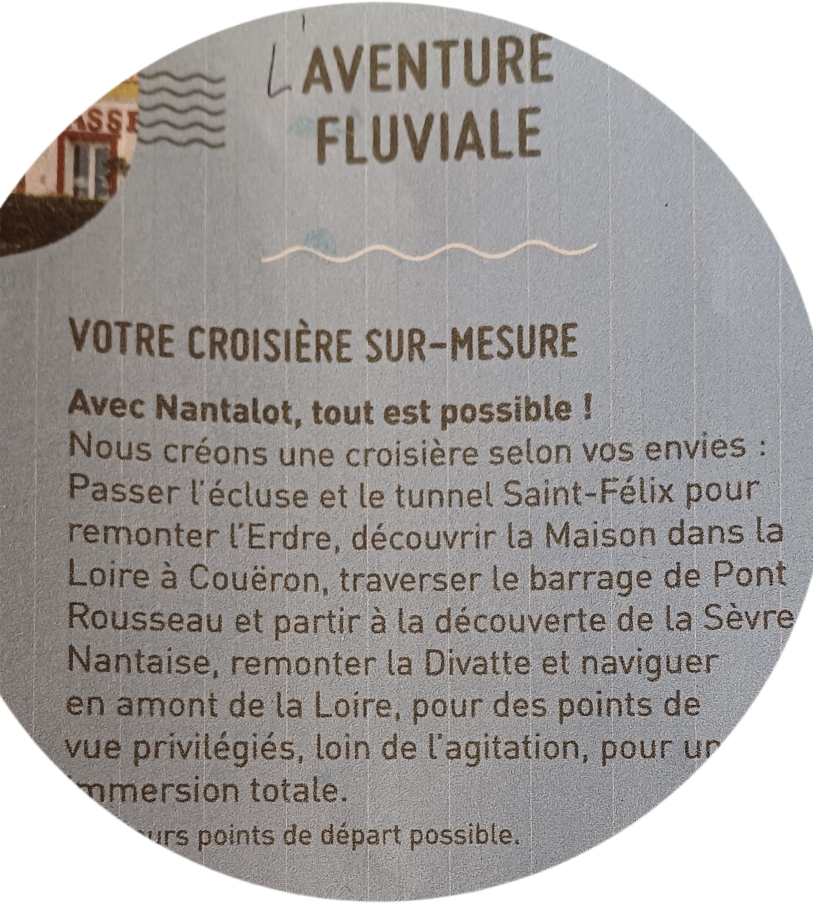
En famille ou entre amis
Découvrez Nantes au fil de l’eau !
Vous recherchez un environnement inédit pour vos événements (anniversaire, mariage, célébration, retrouvailles, etc…), Nantalot vous concocte un moment inoubliable à partager en dégustant un délicieux repas ou un cocktail apéritif aux saveurs locales. Le bateau privatisé vous est entièrement dédié, et son équipage est à votre écoute.
Quel plaisir de se retrouver pour une croisière sur la Loire. Faites un voyage à deux pas de chez vous ; soyez surpris par les paysages vus du fleuve et leurs histoires singulières.
Vous pourrez profitez de points de vue magnifiques sur l’île de Nantes depuis sa partie orientale ou occidentale, découvrir les mutations urbaines en cours, croiser les confluences de l’Erdre et de la Sèvre Nantaise,…Et savez-vous que vous pouvez admirer depuis la Loire 3 monuments historiques de France, ou encore que les ingénieurs du viaduc de Millau ont aussi construit un pont à Nantes ? Parfois nous pouvons même profiter des manœuvres « d’évitement » des cargos gigantesques faisant demi-tour devant Trentemoult !
détente et cocktail apéritif
Embarquez pour le tour de l’île de Nantes autour d’un cocktail concocté par notre partenaire, la boulangerie Honoré
sur mesure
Imaginez votre croisière selon vos désirs. En Loire, depuis Mauves jusqu’à Couëron, en Erdre ou même en Sèvre Nantaise.
Avec Nantalot, tout est possible !
détente et repas
Embarquez pour le tour de l’île de Nantes autour d’un repas concocté par notre partenaire, le restaurant « NOUS »
Pour plus de renseignements : téléchargez notre dépliant sur ce lien ‘téléchargement’

Slide 5
Illustrations pour la page groupes familles et amis

Slide 6
V1 Entreprises : embarquez vos équipes !
Que ce soit pour une journée d’études dans un cadre inspirant ou une soirée décontractée au fil de l’eau, Nantalot vous invite à son bord avec des formules sur mesure pour votre évènement..
Réservez leur un moment unique : embarquez au ponton Belem, au coeur de Nantes avec vue imprenable sur la Loire, ou à partir de nos multiples points d’escale au plus près de votre entreprise.
Dans un salon entièrement vitré, au raz-de l'eau, configuré en salle de réunion, salon conférence ou cocktail, l’ambiance est à l'originalité, la simplicité et la convivialité. La navigation sur la Loire, l’Erdre ou la Sèvre permet de découvrir Nantes et ses environs, sous l’angle inédit vu du fleuve : un pas de côté propice à de nouvelles approches de la part de vos équipes !
“ journée d’étude”
Pour une ½ journée ou une journée, profitez d’un environnement qui sort de l’ordinaire pour booster la cohésion et la créativité de vos collaborateurs.
Formule: réunion d’équipe + navigation avec apéritif ou cocktail déjeunatoire selon vos envies avec traiteur référencé ou à votre choix
Pour ½ journée d’étude et une navigation déjeuner : tarif à partir de 43€HT / personne
Le tour de l’île
Afterwork ou cocktail sur l’eau”
Pour célébrer une réussite ou simplement partager une soirée détente sur l’eau avec vos collaborateurs & collègues, naviguez pour 2h sur la Loire
Formule cocktail avec notre partenaire, la pâtisserie naturelle Délicatessaine
A partir de 39€HT / personne
Le “sur mesure”
Vous voulez organiser un temps fort pour vos équipes. Confiez-nous vos attentes et nous bâtirons avec vous votre programme fluvestre : lieu d’embarquement, temps à bord, destination, découvertes, etc…
Plusieurs choix de traiteurs
salon intérieur modulable
Devis sur mesure
Activités
Visites commentées,
Quiz ludiques,
Balades nocturnes illuminées
VOTRE BATEAU
Le Défi est une vedette panoramique de 18 mètres, idéal pour accueillir vos équipes de 20 à 50 personnes. Nous pouvons avoir à la fois une disposition en mode travail ou en mode cocktail selon le moment de la journée.
Nous sommes amarrés au ponton Belem, juste en face des machines de l’île. Nous pouvons aussi vous embarquer depuis d’autres sites : Trentemoult, Chantenay, Parc naturel de Beaulieu, Hangar à Bananes, etc…
Pour plus de renseignements : téléchargez notre dépliant sur ce lien ‘téléchargement’

Slide 7
V2 Titre : Embarquez vos équipes !
Que ce soit pour une journée d’études dans un cadre inspirant ou pour une soirée détendue au fil de l’eau, Nantalot est le le lieu idéal pour votre évènement d’entreprise à Nantes.
La navigation sur la Loire, l’Erdre ou la Sèvre permet de découvrir Nantes et ses environs, sous l’angle inédit vu du fleuve : un pas de côté propice à de nouvelles approches de la part de vos équipes !
Dans le salon entièrement vitré, adapté pour accueillir 20 à 50 personnes, configuré en salle de réunion, en salon conférence ou cocktail, l’ambiance est à l'originalité, la simplicité et la convivialité.
Embarquez au ponton Belem, juste en face des machines de l’île, depuis d’autres sites : Trentemoult, Chantenay, Hangar à Bananes, etc…
“ Séminaire au fil de la Loire”
Booster la cohésion et la créativité de vos collaborateurs !
Formule: réunion d’équipe de ½ journée ou une journée + navigation avec cocktail déjeunatoire (plat - dessert)
A partir de 43€HT / Pour ½ journée d’étude et navigation déjeuner incluse :
“Afterwork autour de l’île de Nantes”
Pour célébrer une réussite ou simplement partager une soirée détente sur l’eau avec vos collaborateurs & collègues, naviguez pour 2h sur la Loire
Formule cocktail avec notre partenaire, la pâtisserie naturelle Délicatessaine, incluant : 2 verres de vins, 8 petits fours salés et 4 douceurs sucrées, par personne.
Vins disponibles en supplément, provenant de notre partenaire Le Domaine des Trois Toits.
A partir de 39€HT / personne
Le “sur mesure”
Vous voulez organiser un temps fort pour vos équipes. Confiez-nous vos attentes et nous bâtirons avec vous votre programme fluvestre :
. Lieu d’embarquement,
. Moment du départ : balade au petit matin ou balade nocturne illuminée,
. Temps à bord,
. Destination (vers l’Erdre avec passage de l’écluse, vers la maison dans la Loire à Couëron, vers la Divatte en amont,...)
. Traiteur,
. Animations : quizz musical, quizz de culture ligérienne, dégustation de vins avec notre partenaire du domaine des Trois Toits,...

Slide 8
V3 Titre : Embarquez vos équipes !
Que ce soit pour une journée d’études dans un cadre inspirant ou pour une soirée détendue au fil de l’eau, Nantalot est le le lieu idéal pour votre évènement d’entreprise à Nantes.
La navigation sur la Loire, l’Erdre ou la Sèvre permet de découvrir Nantes et ses environs, sous l’angle inédit vu du fleuve : un pas de côté propice à de nouvelles approches de la part de vos équipes !
Dans le salon entièrement vitré, adapté pour accueillir 20 à 50 personnes, configuré en salle de réunion, en salon conférence ou cocktail, l’ambiance est à l'originalité, la simplicité et la convivialité.
Embarquez au ponton Belem, juste en face des machines de l’île, depuis d’autres sites : Trentemoult, Chantenay, Hangar à Bananes, etc…
“ Séminaire au fil de la Loire”
Booster la cohésion et la créativité de vos collaborateurs !
Une réunion d’équipe de ½ journée ou une journée + navigation avec cocktail déjeunatoire (plat - dessert)
A partir de 43€HT / pPour ½ journée d’étude et navigation déjeuner incluse :
“Afterwork autour de l’île de Nantes”
Pour célébrer une réussite ou simplement partager une soirée détente sur l’eau avec vos collaborateurs & collègues, naviguez pour 2h sur la Loire
Formule cocktail avec notre partenaire, la pâtisserie naturelle Délicatessaine, incluant : 2 verres de vins, 8 petits fours salés et 4 douceurs sucrées, par personne.
Vins disponibles en supplément, provenant de notre partenaire Le Domaine des Trois Toits.
A partir de 39€HT / personne
Le “sur mesure”
Vous voulez organiser un temps fort pour vos équipes. Confiez-nous vos attentes et nous bâtirons avec vous votre programme fluvestre :
. Lieu d’embarquement,
. Moment du départ : balade au petit matin ou balade nocturne illuminée,
. Temps à bord,
. Destination (vers l’Erdre avec passage de l’écluse, vers la maison dans la Loire à Couëron, vers la Divatte en amont,...)
. Traiteur,
. Animations : quizz musical, quizz de culture ligérienne, dégustation de vins avec notre partenaire du domaine des Trois Toits,...

Slide 9
Entreprises : embarquez vos équipes !
Avec Nantalot, tout est possible !
Nous créons une croisière selon vos envies : nous pouvons venir vous embarquez ou vous souhaitez, privatiser le bateau pendant la durée que vous souhaitez, choisir votre destination, choisir votre traiteur et vos animations de soirées…
Demandez un devis personnalisé selon vos envies et la
taille de votre groupe !

Slide 10
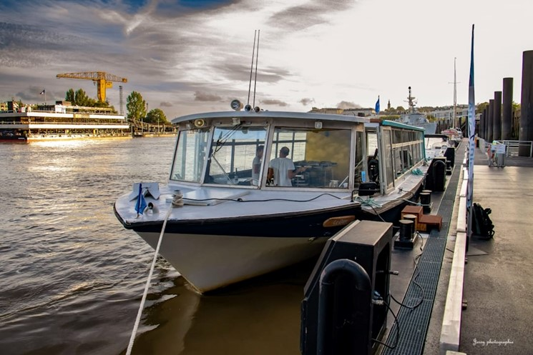
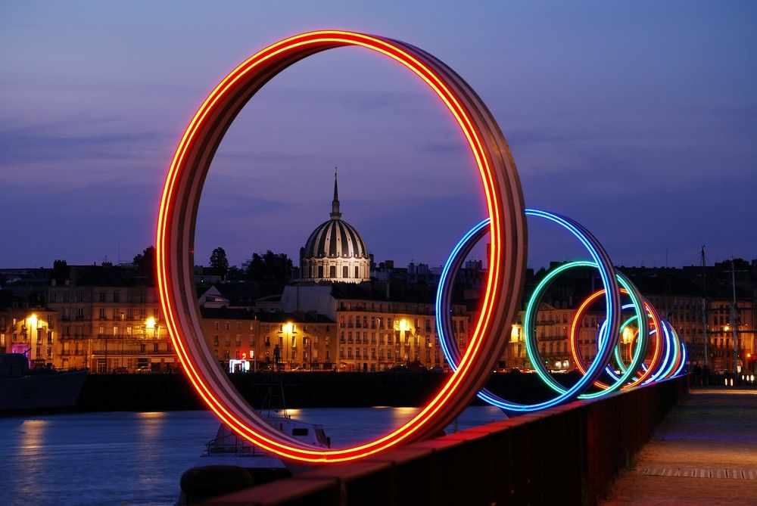
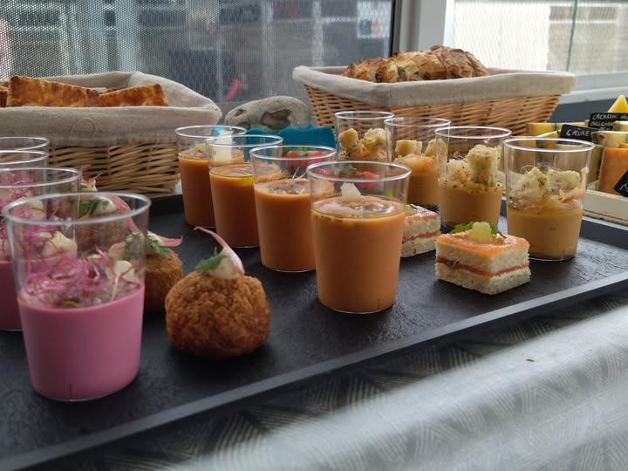
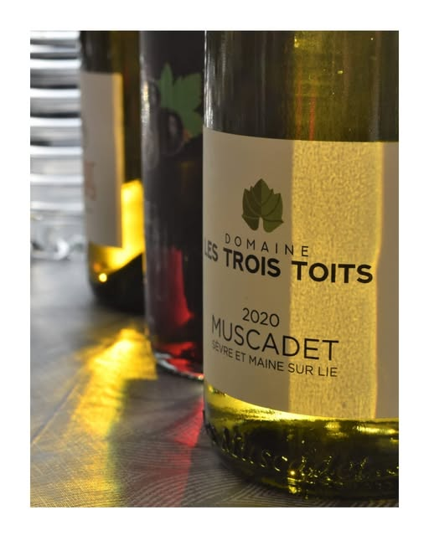
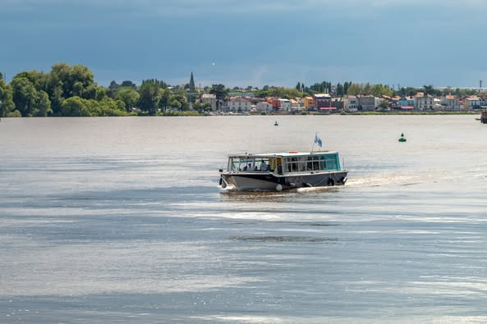
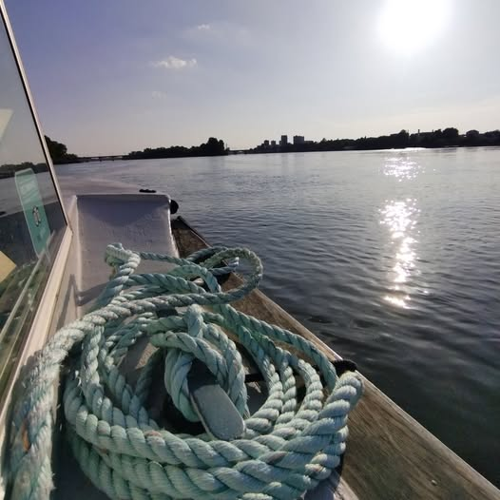
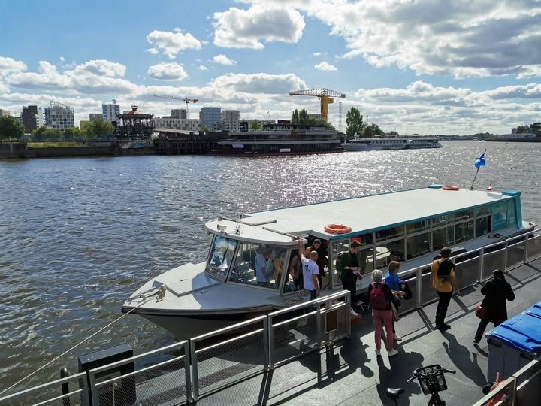
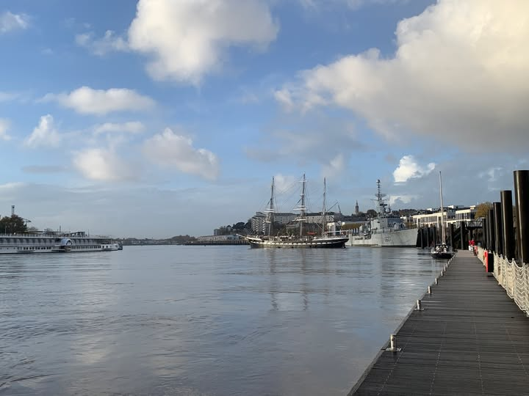
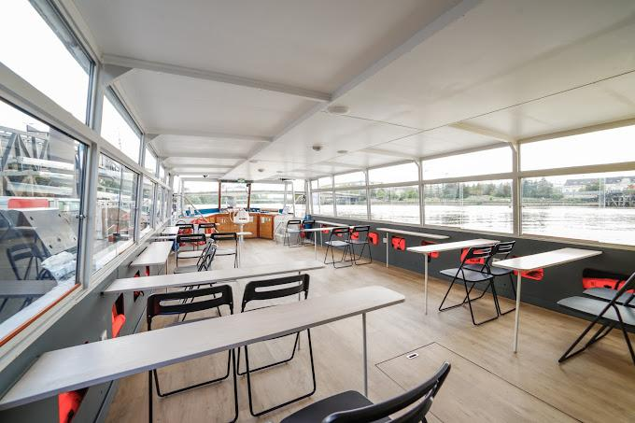
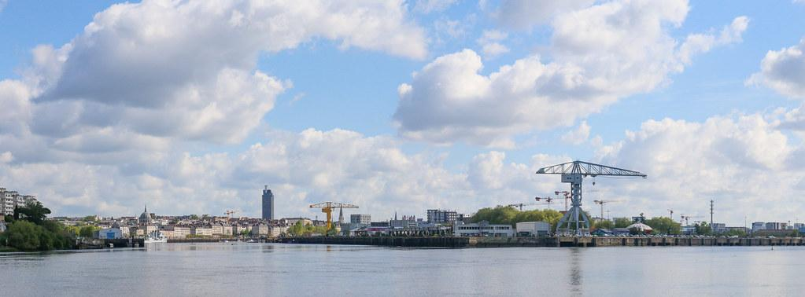
Illustrations pour la page entreprises

Slide 11
Autocaristes et professionnels du tourisme
proposez une exploration singulière sur le territoire nantais
Plein de photos avec des groupes et des paysages
Ici c’est la vitrine de ce qu’on voit à bord de Nantalot
Attention ne pas trop livrer nos prix à nos concurrents
Dépliant 1
Dépliant 2
Pour plus de renseignements : téléchargez notre dépliant sur ce lien ‘téléchargement’

Slide 12
illustrations pour la page autocaristes , professionnels du tourisme

Slide 13
Associations, clubs de loisirs, groupes culturels
Vous aimez randonner, pédaler, partager votre loisir au sein d’un club,
nous avons des navigations faites pour vous
Navigation et vélo
Navigation découverte
Une navigation à proposer à vos adhérents.
Navigation et randonnée
Pour plus de renseignements : téléchargez notre dépliant sur ce lien ‘téléchargement’

Slide 14
Illustrations pour la page associations

